Slide 1
Проект: Онлайн оптовых продаж костюмов
Создатель: Канатбек

Slide 2
Немного о себе
ФИО Каныбеков Канатбек
Группа Б05-154
Второй курс МФТИ

Slide 3
План
Идея
Схема
Механизм
Дальнейшие планы
Вопросы

Slide 4
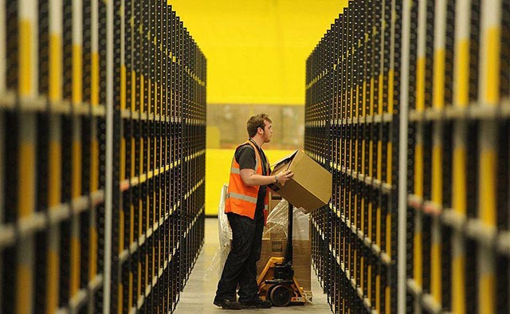

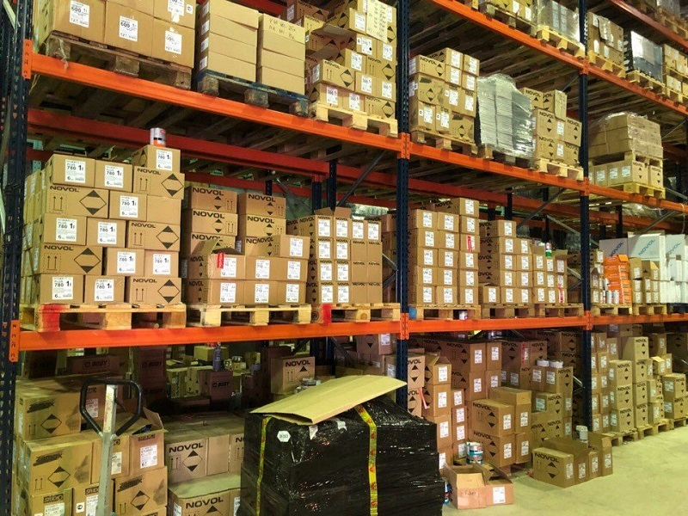
Идея

Slide 5
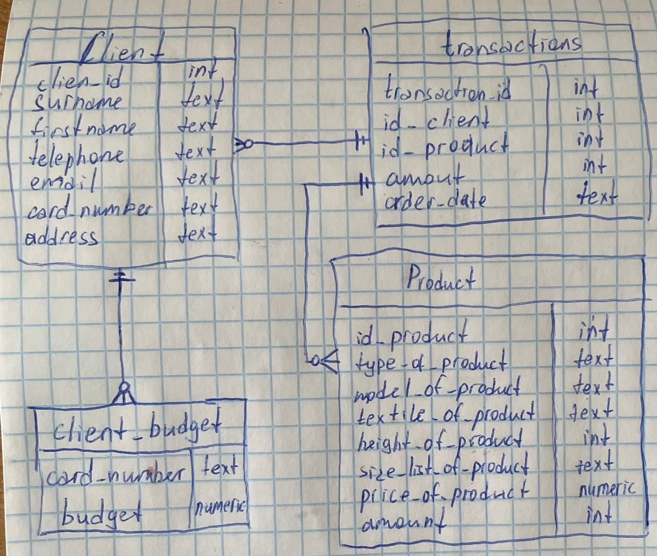
Схема

Slide 6

Механизм
set_product
get_id_of_product
get_client_id
get_budget
make_transaction

Slide 7
Дальнейшие планы
Совместить систему с платёжными системами (и крипто валюты)
Разместить проект на сайт и после адаптировать систему для разных оптовых продавцов.
Добавить систему производства товаров и закупки расходного материала.
И тд.

Slide 8

Вопросы

Slide 9
Спасибо большое за внимание

